Slide 1


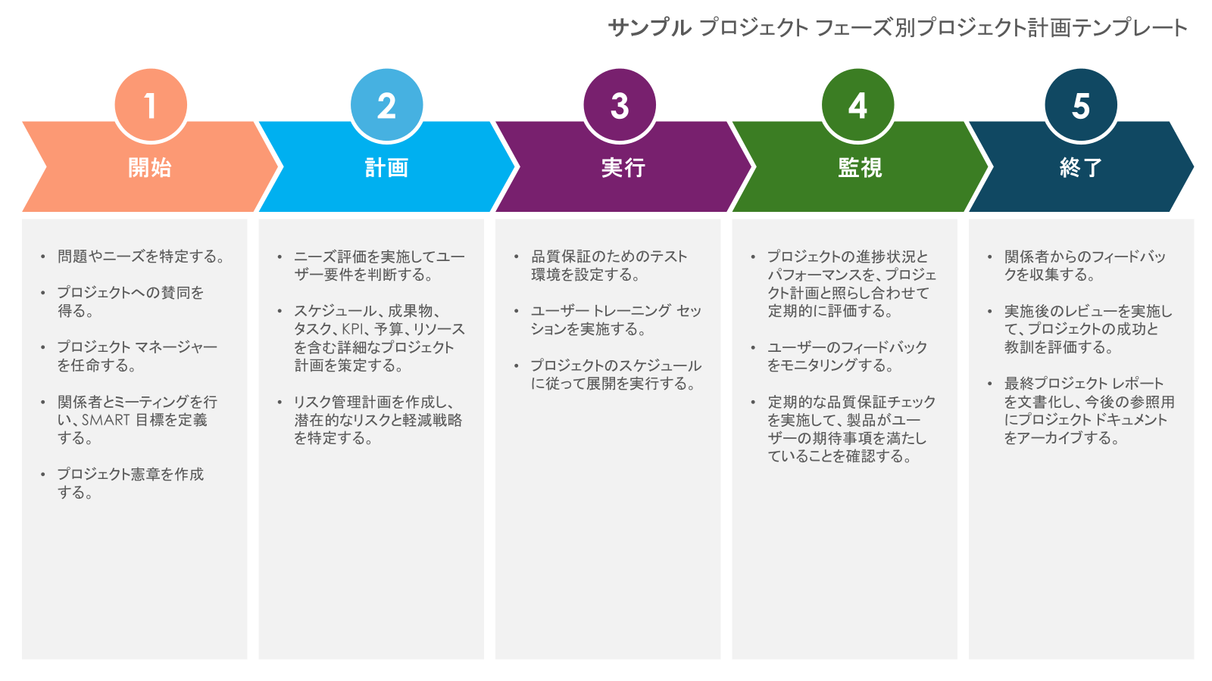
プロジェクト フェーズ別プロジェクト計画テンプレート
このテンプレートの使用場面: この 1 枚のスライドのテンプレートを使用すると、プロジェクトを 5 つの公式プロジェクト管理フェーズ (開始、計画、実行、監視、終了) と、各フェーズに関連付けられたタスクによって視覚化できます。
テンプレートの注目の機能: このテンプレートは、プロジェクト管理の 5 つのフェーズを異なる色で視覚的に区別し、プロジェクトの開始段階から終了段階までの一連の手順を示します。サンプル データをプロジェクトに合わせてカスタマイズし、各フェーズの成果物を表示したり、空白バージョンをダウンロードしてプロジェクトの詳細を入力したりすることができます。

Slide 2
プロジェクト フェーズ別プロジェクト計画テンプレート
1
2
3
4
5
フェーズ タイトル
フェーズ タイトル
フェーズ タイトル
フェーズ タイトル
フェーズ タイトル
説明
説明
説明
説明
説明
説明
説明
説明
説明
説明
説明
説明
説明
説明
説明
説明
説明
説明
説明
説明
説明
説明
説明
説明
説明

Slide 3
サンプル プロジェクト フェーズ別プロジェクト計画テンプレート
1
2
3
4
5
開始
計画
実行
監視
終了
問題やニーズを特定する。
プロジェクトへの賛同を
得る。
プロジェクト マネージャーを任命する。
関係者とミーティングを行い、SMART 目標を定義
する。
プロジェクト憲章を作成
する。
ニーズ評価を実施してユーザー要件を判断する。
スケジュール、成果物、タスク、KPI、予算、リソースを含む詳細なプロジェクト計画を策定する。
リスク管理計画を作成し、潜在的なリスクと軽減戦略を特定する。
品質保証のためのテスト
環境を設定する。
ユーザー トレーニング セッションを実施する。
プロジェクトのスケジュールに従って展開を実行する。
プロジェクトの進捗状況とパフォーマンスを、プロジェクト計画と照らし合わせて定期的に評価する。
ユーザーのフィードバックをモニタリングする。
定期的な品質保証チェックを実施して、製品がユーザーの期待事項を満たしていることを確認する。
関係者からのフィードバックを収集する。
実施後のレビューを実施して、プロジェクトの成功と
教訓を評価する。
最終プロジェクト レポートを文書化し、今後の参照用にプロジェクト ドキュメントをアーカイブする。
Smartsheet, Inc. 提供

Slide 4
免責条項 Smartsheet がこの Web サイトに掲載している記事、テンプレート、または情報などは、あくまで参考としてご利用ください。Smartsheet は、情報の最新性および正確性の確保に努めますが、本 Web サイトまたは本 Web サイトに含まれる情報、記事、テンプレート、あるいは関連グラフィックに関する完全性、正確性、信頼性、適合性、または利用可能性について、明示または黙示のいかなる表明または保証も行いません。かかる情報に依拠して生じたいかなる結果についても Smartsheet は一切責任を負いませんので、各自の責任と判断のもとにご利用ください。

